Slide 1
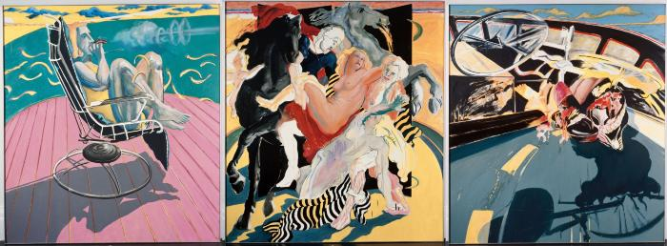
Los Hijos de la Dicha o Introducción al Paisaje Chileno (GD-O-0027)
Panel A: Cortina de Humo (Ella) para filosofar con el martillo
Obra rectangular, orientación vertical. Composición en base a figura femenina sentada en una silla giratoria, con las piernas recogidas, vista de perfil derecho. La retratada tiene el pelo claro, lleva una malla amarilla y sostiene un cigarrillo con su mano derecha. Fondo en tono amarillo, verde y rosado. Predominio de tonos claros.
Marco delgado de aluminio.
Panel B: Muletillas para la danza (Ellos)
Obra rectangular, orientación vertical. Composición en base a figura femenina desnuda sostenida por dos figuras masculinas esbozadas. Bajo la figura femenina principal se distingue otra mujer en el suelo. Acompañan al grupo dos caballos, uno negro y otros gris. Fondo en tono amarillo.
Marco delgado de aluminio.
Panel C: Aspectos ocultos (El) de la ronda nocturna”
Obra rectangular, orientación vertical. Composición en base a figura de un ciclista accidentado en una autopista. Predominio de tonos azul verdoso y negro.
Marco delgado de aluminio.
Cada panel/ los tres paneles se montan con un vidrio.
Referencia Surdoc 2024.

Slide 2
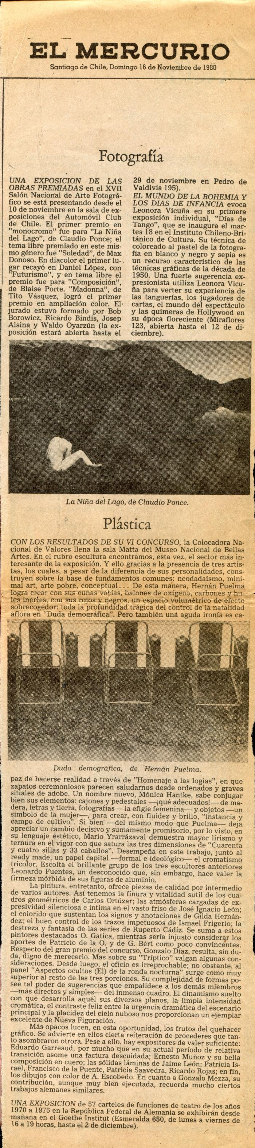
Plástica (GD-D-00379)

Slide 3

Colocadora Nacional de Valores 1980. Para todos los gustos (GD-D-00378)

Slide 4
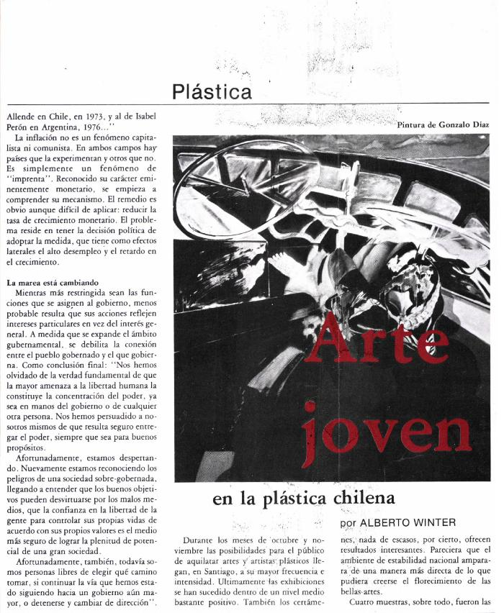
Arte Joven en la plástica chilena (GD-D-00377)

Slide 5
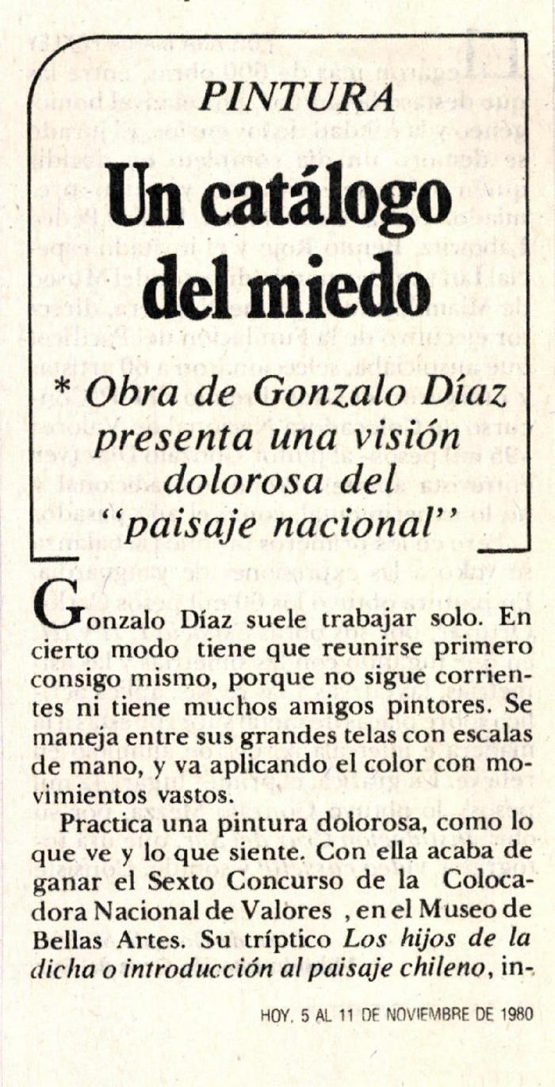
Un catálogo del miedo (GD-D-00376)

Slide 6
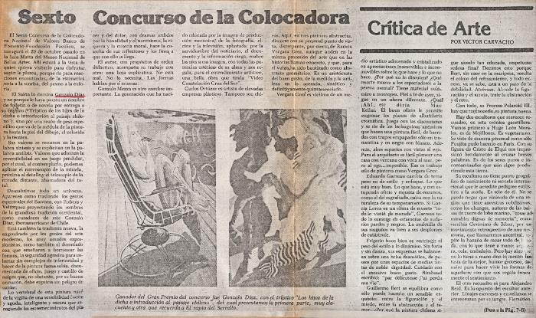
Sexto Concurso de la Colocadora (GD-D-00375)

Slide 7
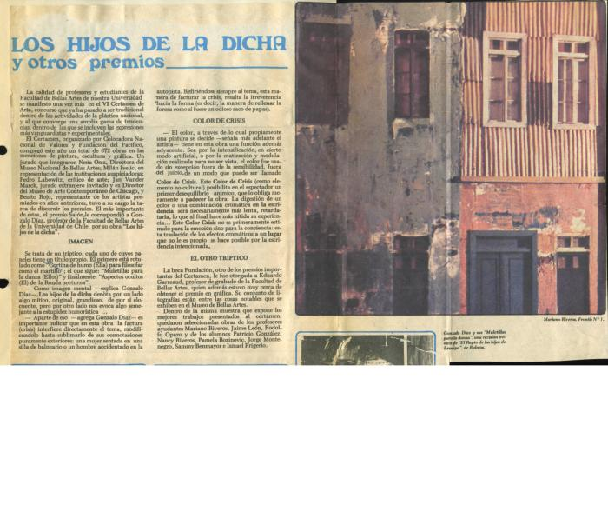
Los Hijos de la Dicha y otros premios (GD-D-00374)

Slide 8
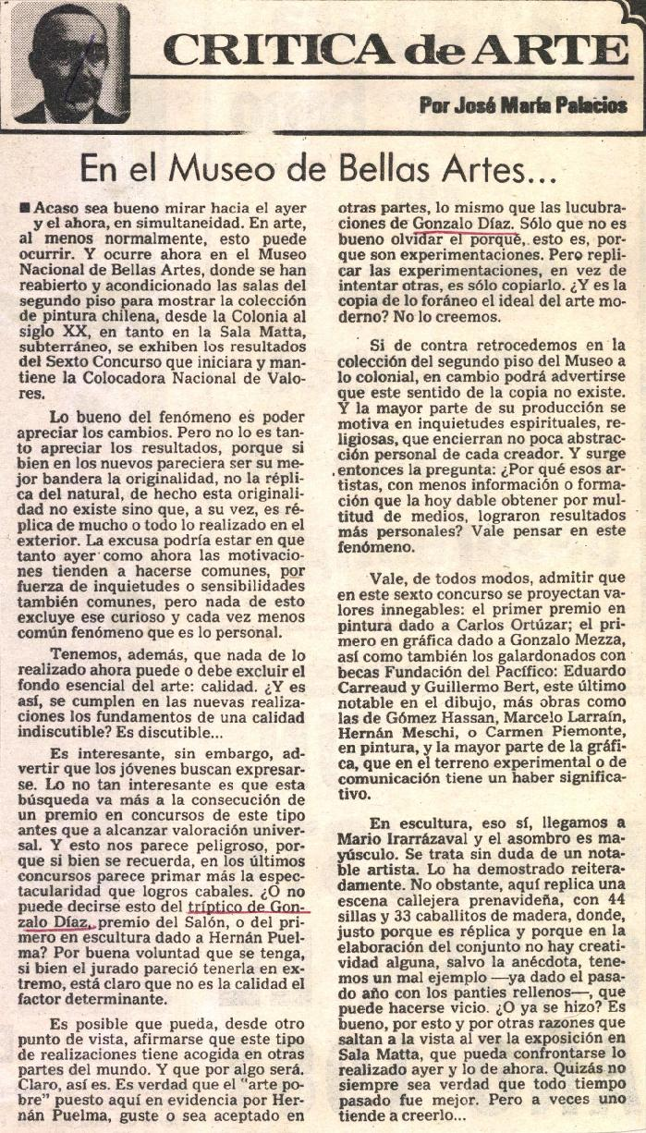
En el Museo de Bellas Artes… (GD-D-00373)

Slide 9
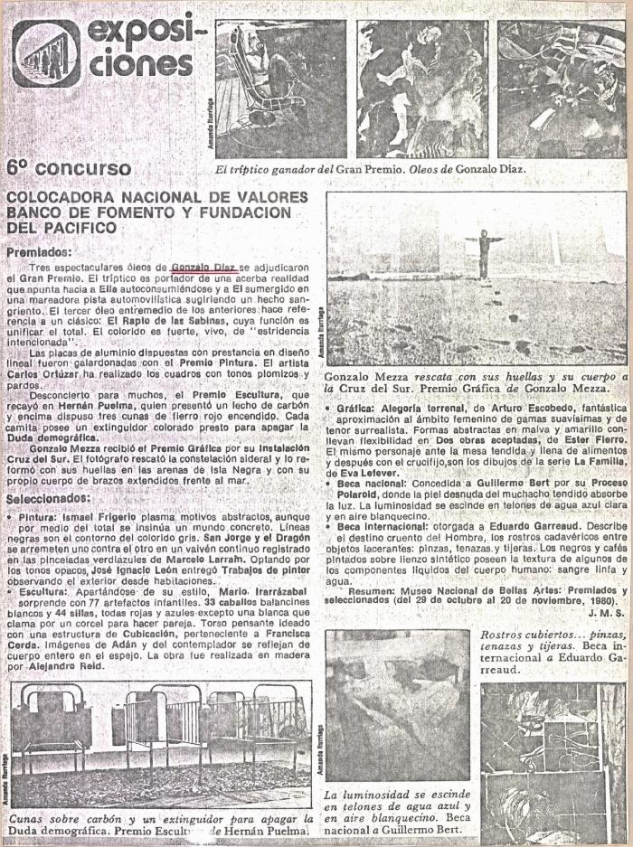
6to concurso Colocadora Nacional de Valores (GD-D-00372)

Slide 10
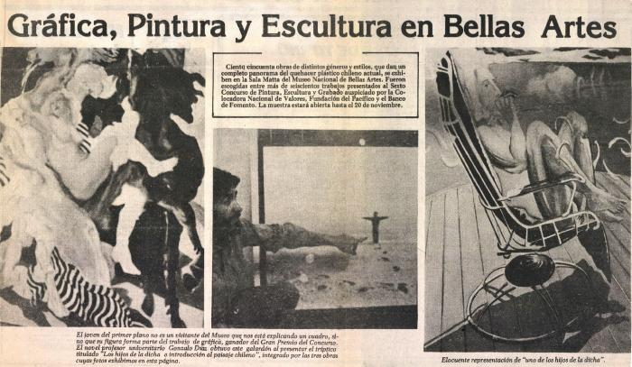
Gráfica, Pintura y Escultura en Bellas Artes (GD-D-00371)

Slide 11
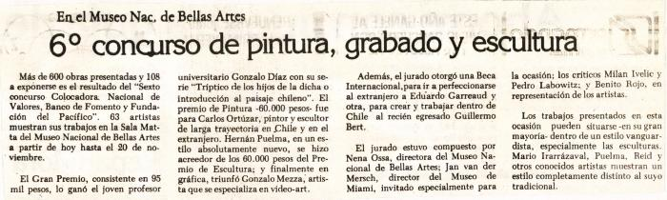
6to concurso de pintura, grabado y escultura (GD-D-00370)

Slide 12
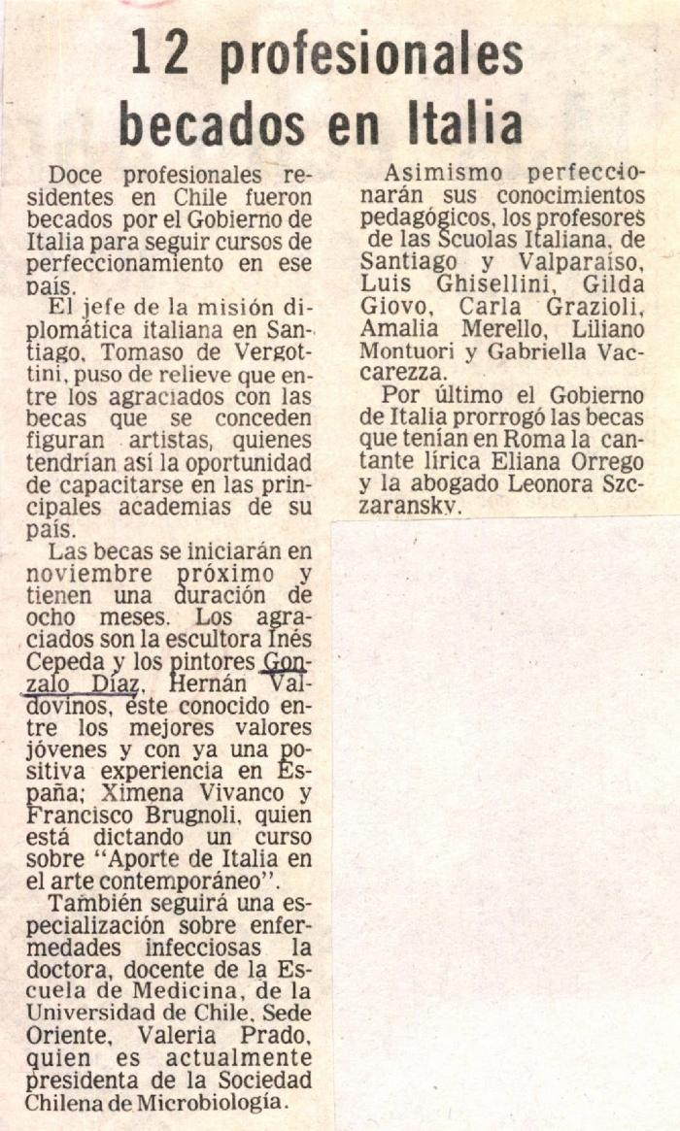
12 profesionales becados en Italia (GD-D-00369)

Slide 13
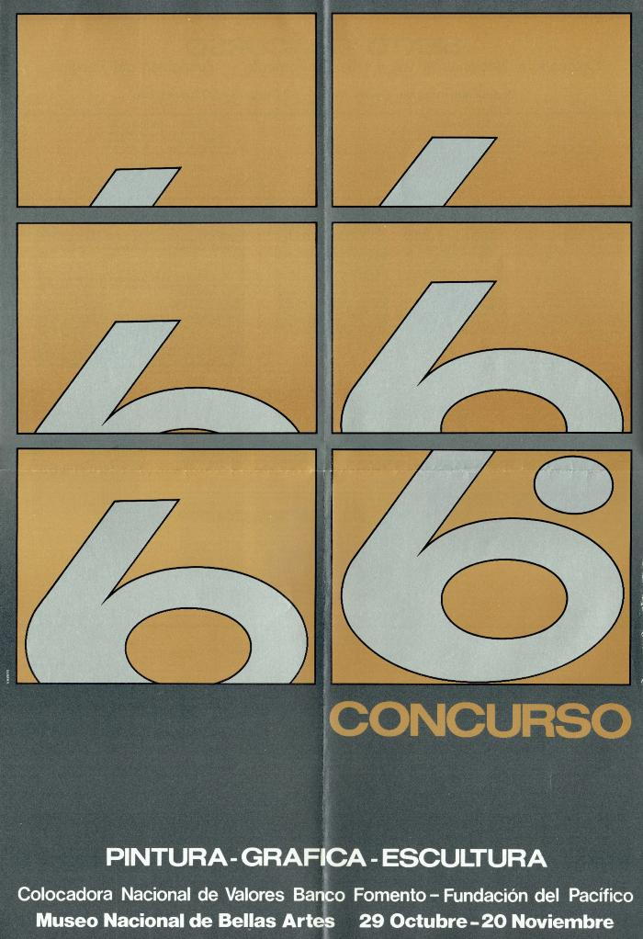
VI Concurso de Pintura Colocadora Nacional de Valores (GD-D-00010)

Slide 14
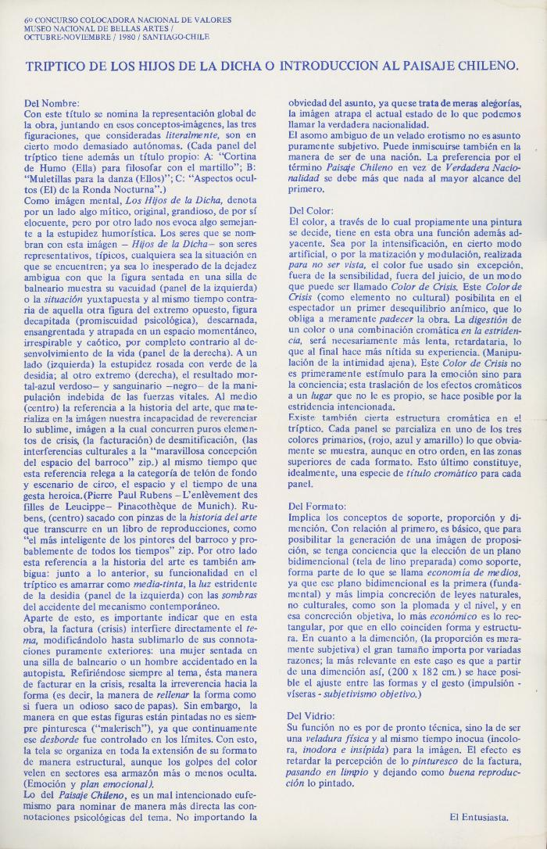
Los Hijos de la Dicha o Introducción al Paisaje Chileno (GD-D-00009)

